Slide 1


Августовское совещание работников образования Спасского района
Современное образование в Спасском районе – возможности для каждого
Спас районында
хәзерге мәгариф – һәркем өчен мөмкинлекләр
Ермилин Александр Николаевич,
начальник МУ «Отдел образования»

Slide 2


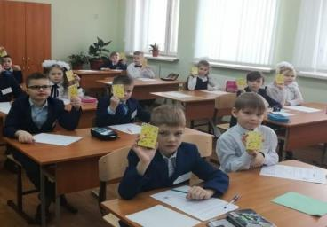
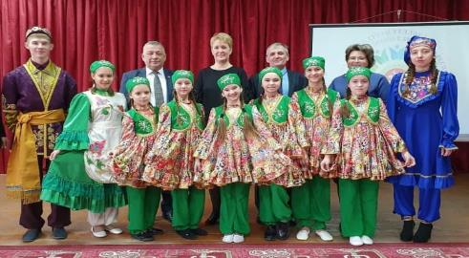
Система образования
в Спасском муниципальном районе
Дошкольные образовательные организации- 18, филиал ДОУ - 1
Средние общеобразовательные организации – 9,
Филиалов – начальных школ – 1,
Филиалов - основных школ - 7,
Основная общеобразовательная школа - 1
ГБОУ «Болгарская кадетская школа–интернат»
ГБОУ «Болгарская школа-интернат для детей с ОВЗ»
ГБОУ «Болгарская санаторная школа-интернат»
Учреждений дополнительного образования -3
ГБОУ СПО «Спасский техникум отраслевых технологий»
13 школ

Slide 3

Система образования
в Спасском муниципальном районе
Средняя наполняемость классов:
по городу – 21,36 чел. (в 2020г. – 22,3 чел.)
по селу – 5,19 чел. (в 2020г. – 5,36 чел.)
Средняя заработная плата:
учителей - 35950 руб.
воспитателей - 30115 руб.
педагогов дополнительного образование - 30338 руб.

Slide 4

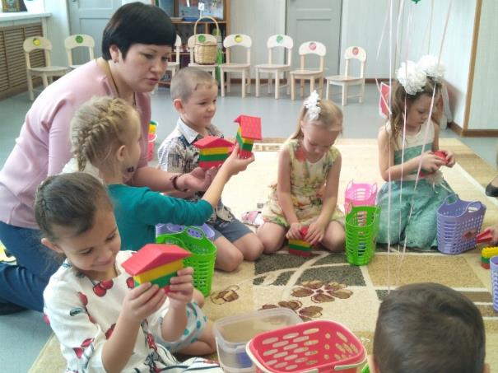

Дошкольное образование
Билингвальное образование в ДОУ
В детских садах детей татарской национальности всего - 60
Охват обучением на родном татарском языке составляет - 42 %
Организовали группу с татарским языком обучения и воспитания (18 детей, 10 из них татарской национальности) в ДОУ «Теремок»

Slide 5

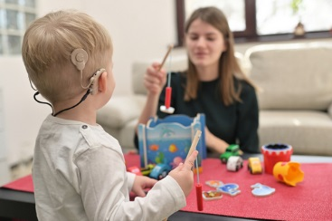
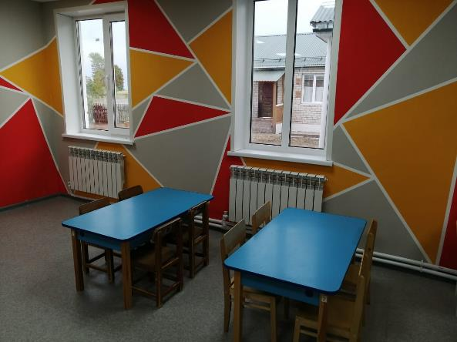

Дошкольное образование
Создана группа компенсирующего вида для детей с ОВЗ на базе МБДОУ «Детский сад комбинированного вида «Родничок», которую посещают 5 детей.
Бесплатная помощь специалистов:
педагога — психолога,
учителя-логопеда,
учителя-дефектолога,
музыкального руководителя,
инструктора по физической культуре,
медицинской сестры
Детский сад с. Балымеры

Slide 6


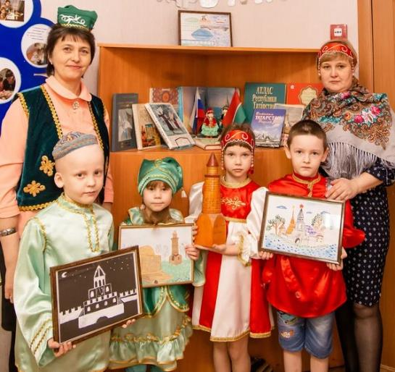
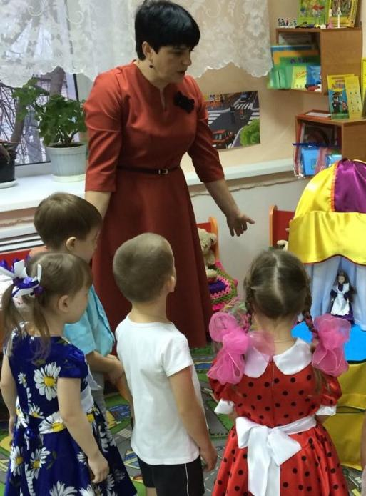
Республиканские профессиональные конкурсы
Дошкольное образование
Сабирова А.И., Диплом 1 степени Республиканского конкурса «Народы разные – Республика одна!»
Диплом 2 степени профессионального конкурса «Играем, речь развиваем»
Осинцева В.Н., Диплом 2 степени
Республиканского конкурса
«Правила дорожного движения»

Slide 7
Дошкольное образование
Количество детей | 2018 г. | 2019 г. | 2020 г | 2021г.
 | 686 | 631 | 586 | 587
ДОУ г.Болгар | 501 | 496 | 425 | 423
Сельские ДОУ | 185 | 135 | 161 | 164
Задачи на новый учебный год:
- Обеспечение условий, соответствующих ФГОС,
- Повышение квалификации воспитателей,
Увеличение результативности участия педагогов в
конкурсах профессионального мастерства,
Использование цифровых технологий для трансляций
лучших практик дошкольного образования

Slide 8
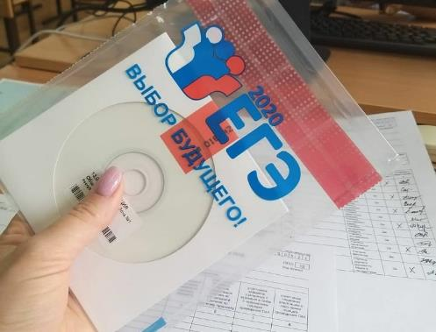
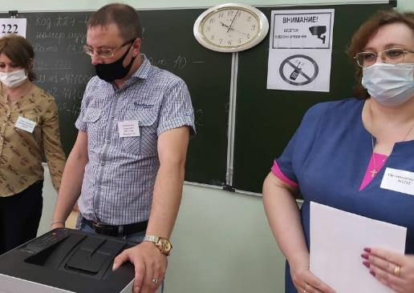


Государственная итоговая аттестация выпускников 9,11 классов
11 классы – 75 выпускников
9 классы – 180 выпускников
Для аттестата –
ОГЭ по математике
и русскому
Для аттестата – ЕГЭ по русскому
ГВЭ по русскому и математике

Slide 9
Государственная итоговая аттестация выпускнико в 9 классов
ОГЭ (Основной Государственный Экзамен ) - 178 уч-ся,
ГВЭ для детей –инвалидов и с ОВЗ – 2 уч-ся
ГБОУ «Санаторная школа-интернат»
МБОУ «Иске Рязяпская СОШ»
Итого не получили аттестат в основной - 10:
Не пересдали русский язык – 1
Не пересдали математику – 2
Получили «2» по двум предметам - 7

Slide 10
Государственная итоговая аттестация выпускников 11 классов
ГВЭ новой формы - 14 уч-ся
(Для выпускников, НЕ планирующих поступать в ВУЗы)
Получили аттестат – 13 уч-ся (92,8%)
Средняя оценка:
ГВЭ по математике – 3,35
ГВЭ по русскому языку – 3,57
ЕГЭ – 61 уч-ся
(для выпускников, поступающих в ВУЗы)
Получили аттестат 61 уч-ся ( 100%)

Slide 11
Государственная итоговая аттестация выпускников 11 классов. ЕГЭ
Сравнительный анализ среднего балла за 2020– 2021 годы
Доля высокобалльников: 2020-19% 2021-23,7%

Slide 12
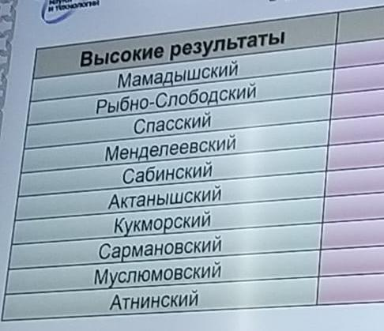
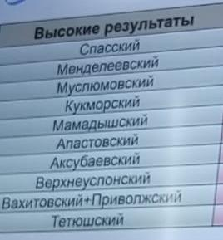
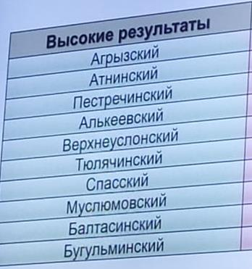
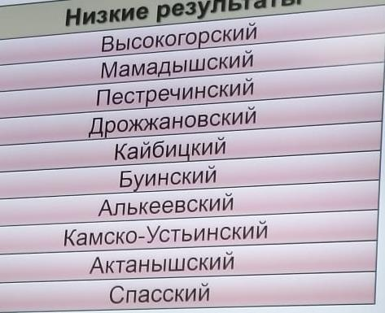
Государственная итоговая аттестация выпускников 11 классов. ЕГЭ
Биология
Информатика
Химия
Физика

Slide 13
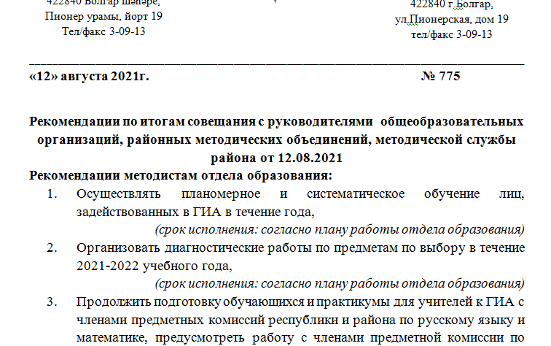
Государственная итоговая аттестация выпускников 11 классов. ЕГЭ
Получили аттестат с отличием и медаль
«За особые успехи в учении» 8 учащихся

Slide 14

Обновление содержания образования
НОВЫЙ ФГОС с 1 сентября 2022 года

Slide 15
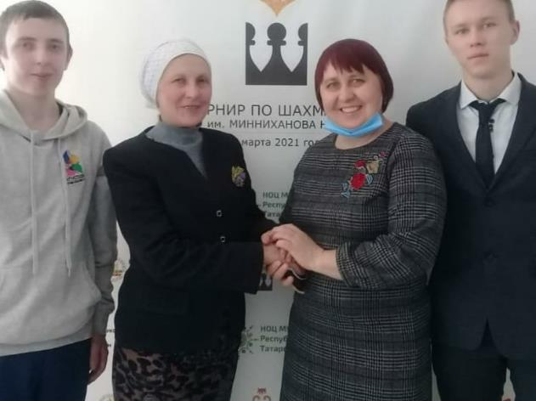
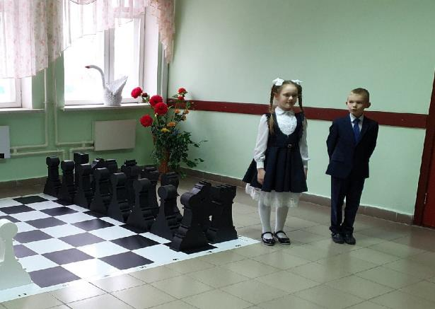
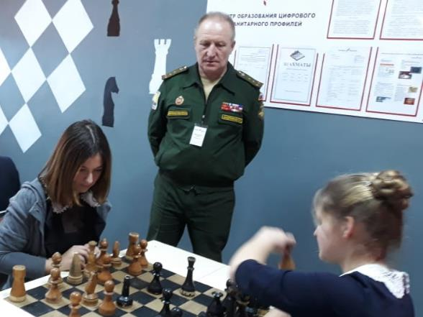
Шахматы – в школу!
Специальный проект Единой России
по созданию шахматных зон
Трёхозёрская СОШ
Турнир памяти Ю.А. Фомина

Slide 16

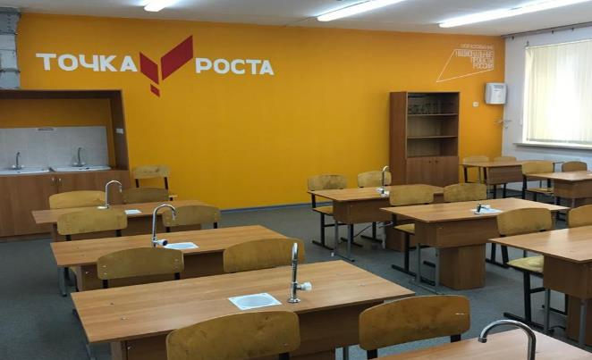
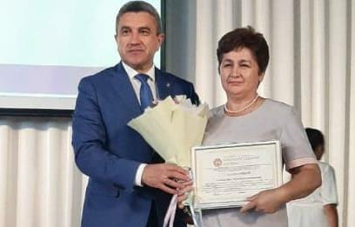
ТОЧКА РОСТА
Федеральный проект «Современная школа»
Центры цифрового и гуманитарного профилей:
2019.г. – МБОУ «Кимовская СОШ»
2020г. – МБОУ «Никольская СОШ»
Центры естественно-научной и технологической направленности:
2021г. – МБОУ «Болгарская СОШ№2»,
МБОУ «Трёхозёрская СОШ»

Slide 17
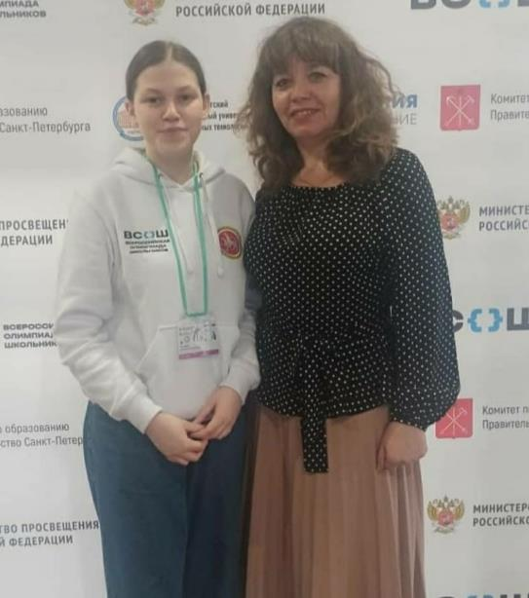
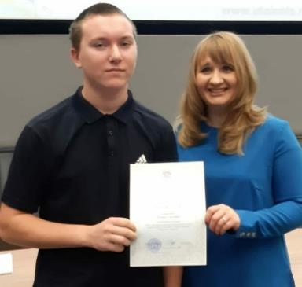
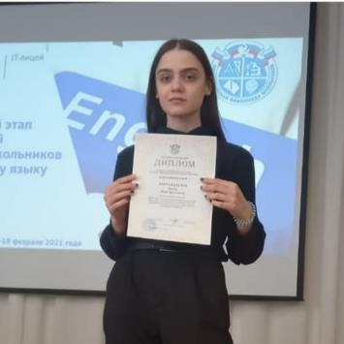
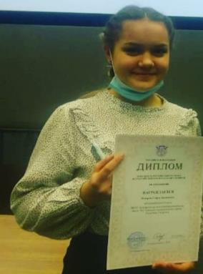
Поддержка талантливых детей
Федеральный проект «Современная школа»
Ученица Беляева Анна
БСОШ №2,
руководитель: Выжлёнкова О.В.

Slide 18

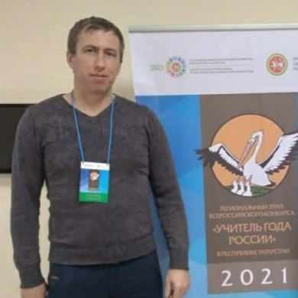
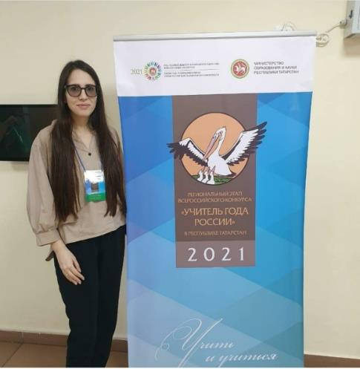
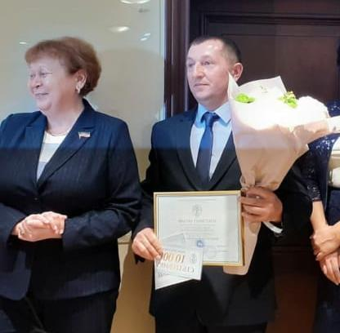
Конкурс профессионального мастерства «Учитель года»
Кузовкин М.Н.
Земскова А.Ю.
Шамсутдинов Ф.И.

Slide 19
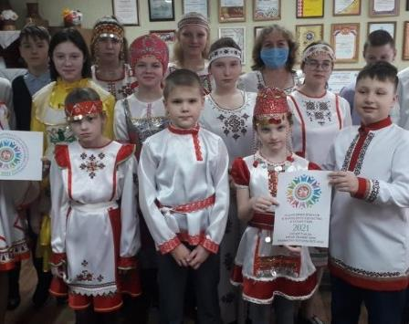
Изучение родных языков
1 школа и 4 филиала с татарским языком обучения (76 детей – 27,95%)
1 школа с чувашским компонентом содержания образования
– филиал «Антоновская СОШ» в с. Иж-Борискино (16 детей– 100%)
Выбор изучения родных языков:

Slide 20
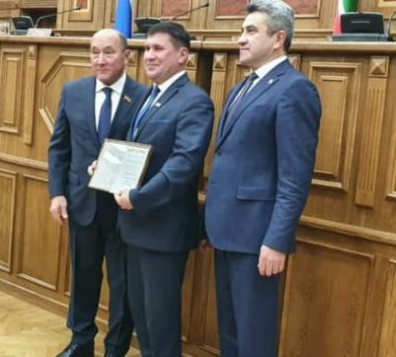
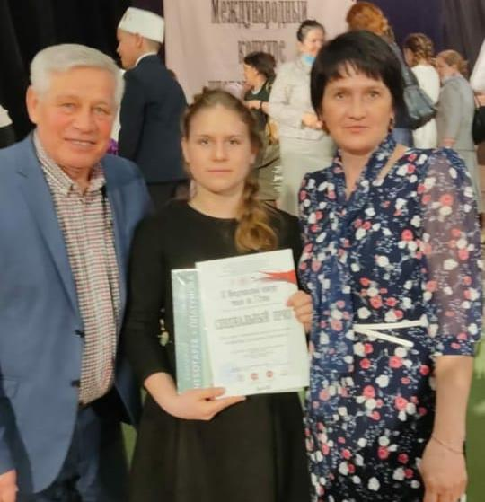

Изучение родных языков
Агафонова Е.
МБОУ
«Иске Рязяпская СОШ»
Грант 500 тыс.

Slide 21

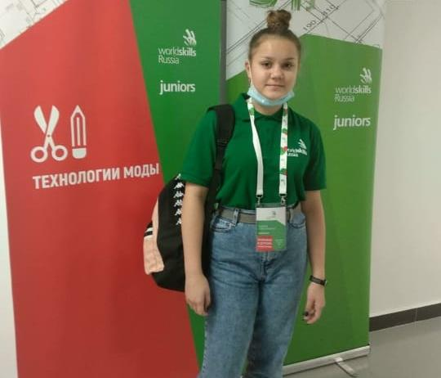

Профориентация школьников
Фёдорова Софья,
ученица БСОШ №2
Призёр Регионального этапа WorldSkills
руководитель: Выжленкова О.В.
Республиканский проект стипендиальной поддержки по целевым педагогическим направлениям - обучается 4 студентки
Открытие педагогических классов: Никольская СОШ, Полянская СОШ, Бураковская СОШ, Антоновская СОШ

Slide 22
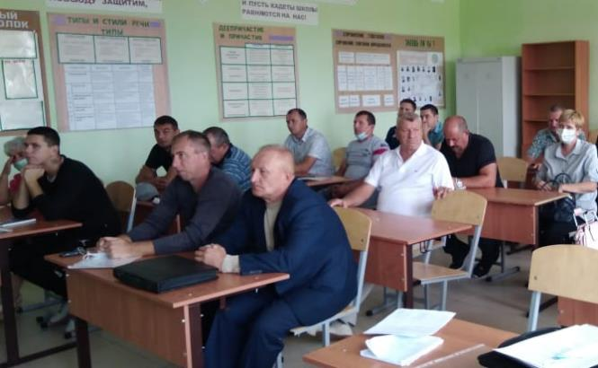

Квалификация педагогических работников
Имеют квалификационные категории:
72,65,% (2019 год -72,19%), по РТ- 69,9%

Slide 23
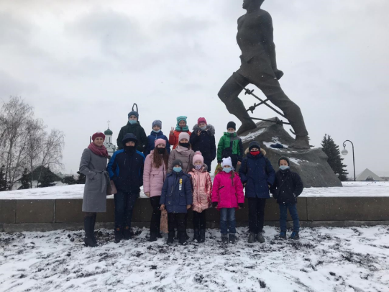
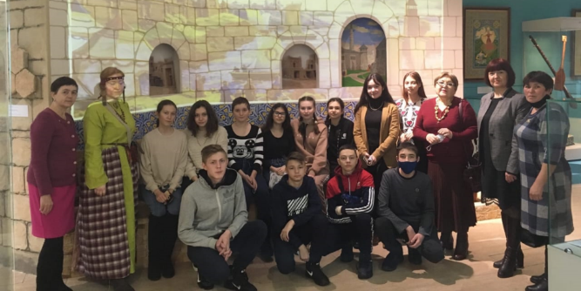


Дополнительное образование и воспитание
классные руководители,
педагоги-психологи,
педагоги-организаторы,
педагоги дополнительного образования,
социальные педагоги,
кураторы детского движения,
кураторы юнармейских отрядов

Slide 24
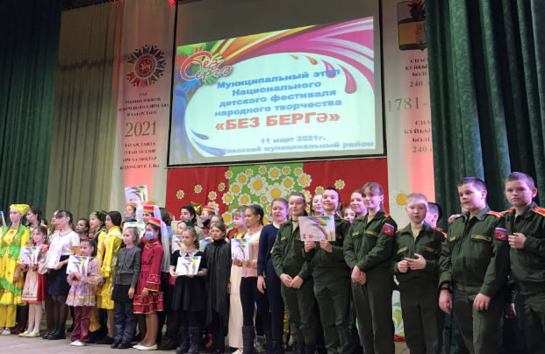
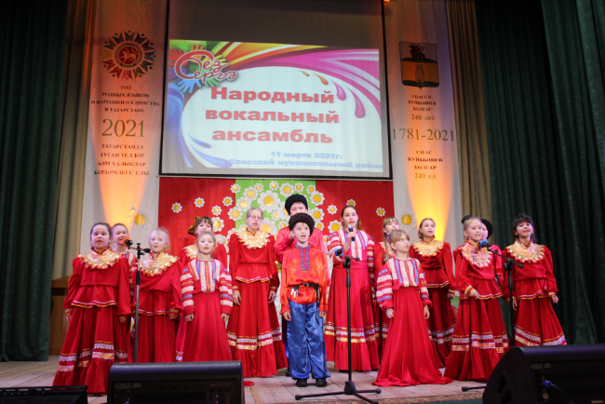
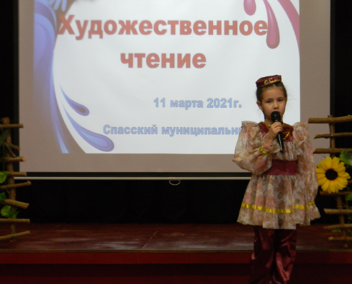
Дополнительное образование и воспитание
«Без берге»
Лауреат 1 степени -
Саитова О.А., педагог ДДТ
Лауреат 1 степени –
композиция декоративно –
прикладного творчества
Спасского района

Slide 25
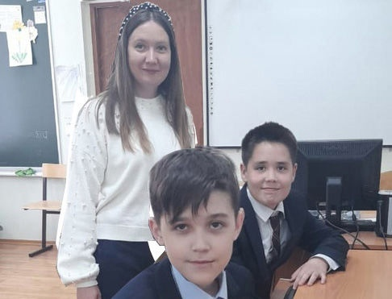
Дополнительное образование и воспитание
XXI Всероссийская олимпиада «Созвездие – 2021»
г. Москва
Закиров Марат,
Гиматдинов Айрат -
4 место
Педагог: Ковальчук И.А.

Slide 26
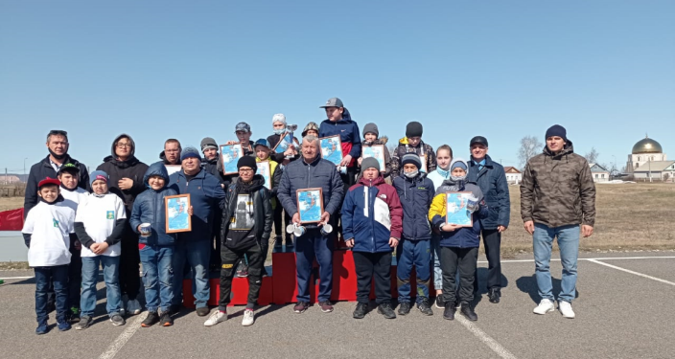
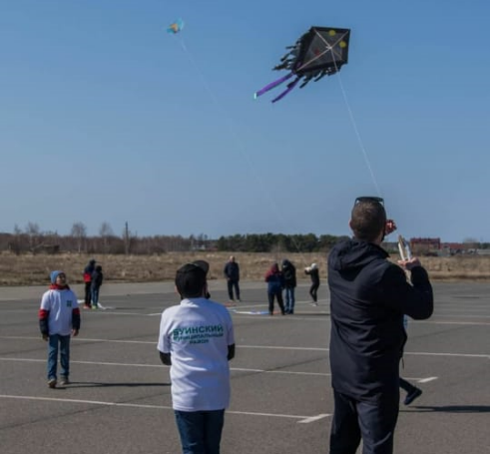
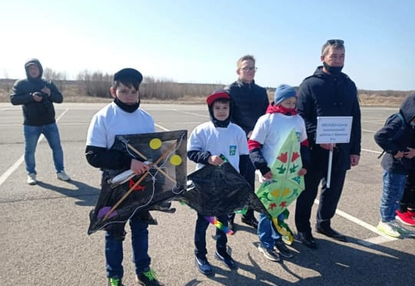
Дополнительное образование и воспитание
Республиканский смотр-конкурс воздушных змеев
«ВЕТРЫ ВЕЛИКИХ БОЛГАР»

Slide 27
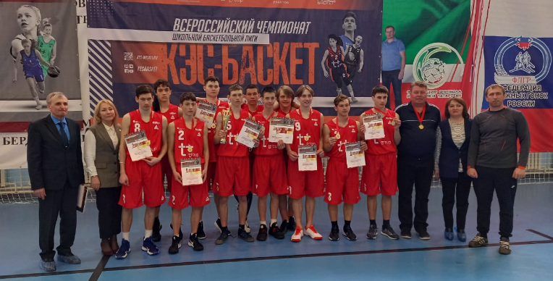
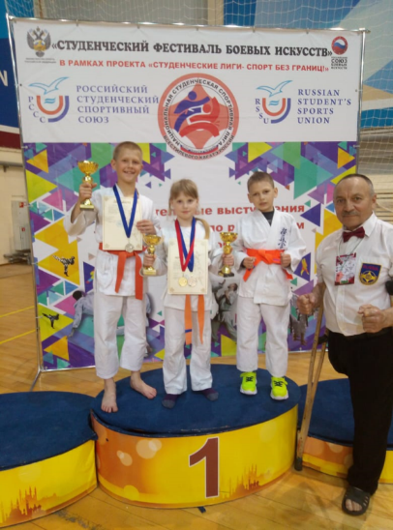
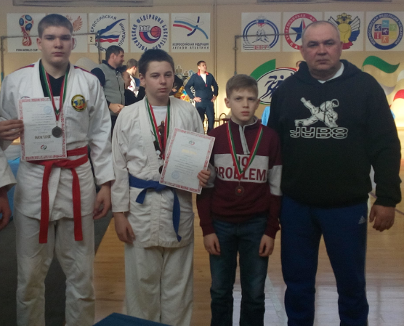
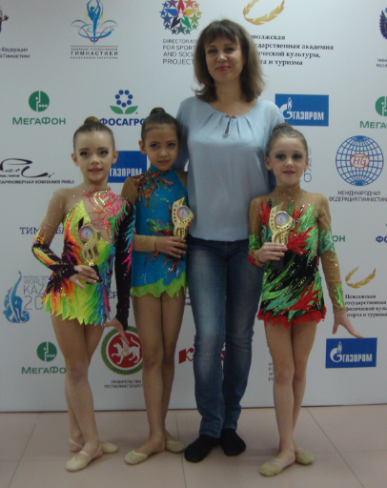
Дополнительное образование и воспитание
Развитие физической культуры и спорта
Зиятдинов Р.З.
Шарипов Р.П.
Бердникова Н.Г.

Slide 28
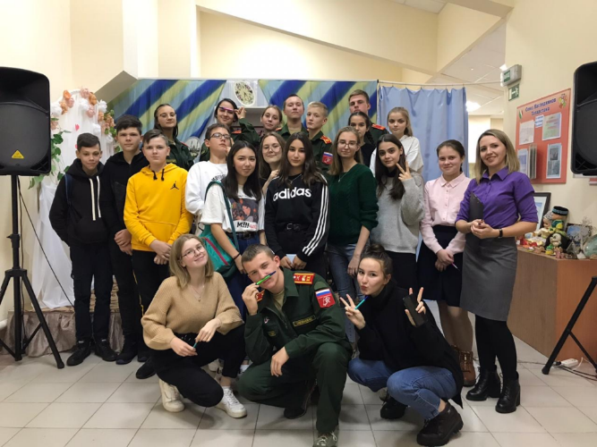
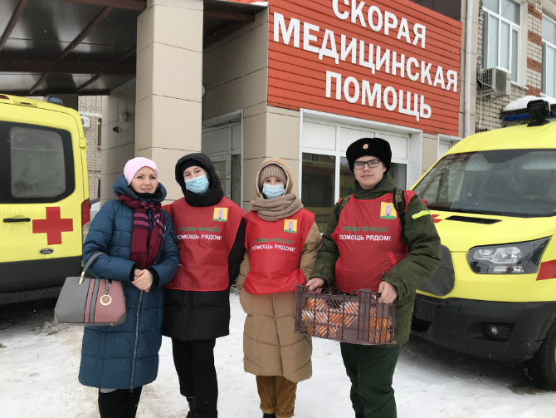

Дополнительное образование и воспитание
Детское движение
Охват детским движением –
1655 детей (85%)

Slide 29
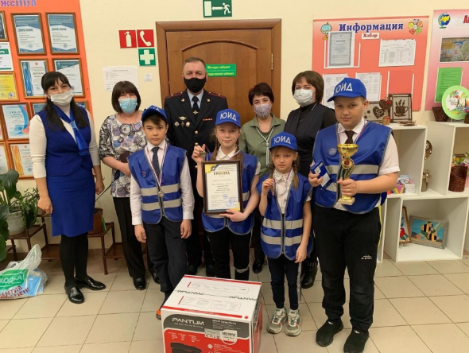
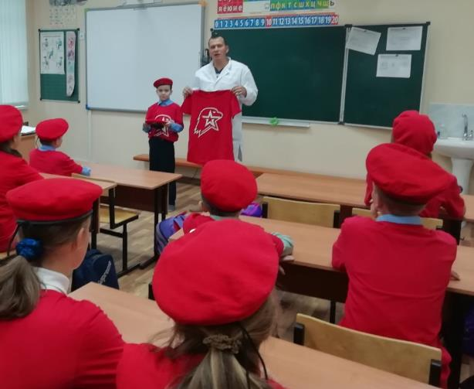
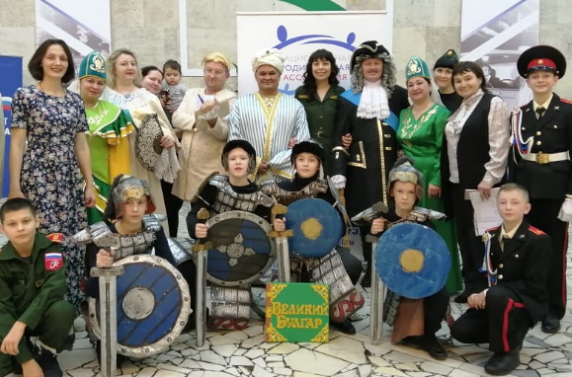
Дополнительное образование и воспитание
Детское движение
Российское движение школьников – 9 школ, 284 уч-ся
Безопасное колесо
Юнармия – 11 школ, 457 уч-ся
«Секреты дружного класса», 2 место
Кадетская школа

Slide 30

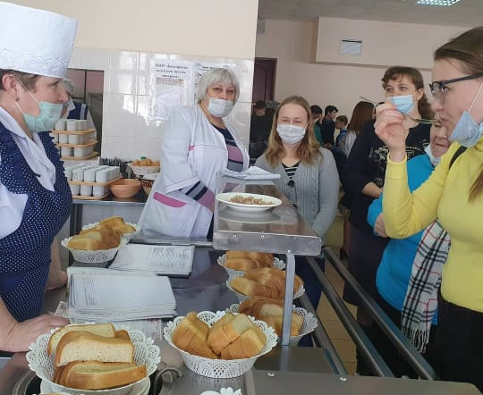

Взаимодействие семьи и школы
Бесплатное питание:
1-4 классы – 744 уч-ся (100%)
5-11 классы - 230 уч-ся
(многодетные семьи)
Председатель районного родительского комитета Кузовкина Г.Ю.

Slide 31



Дополнительное образование и воспитание
Республиканский конкурс
«Территория закона»,
заместитель директора по воспитательной работе
Болгарской СОШ №2 -
Филиппова Ю.Н.
1 место

Slide 32




Профессиональное образование
Спасский техникум отраслевых технологий
Поварское и кондитерское дело
Гостиничное дело
Эксплуатация и ремонт сельскохозяйственной техники и оборудования
Тракторист-машинист сельскохозяйственного производства

Slide 33


Профессиональное образование
Спасский техникум отраслевых технологий
по компетенциям:
«Администрирование отеля»,
«Поварское дело»,
«Обслуживание и ремонт автомобиля», «Ресторанный сервис»
Региональный этап WorldSkills :
Бабинец Тимур - 5 место,
Маркарян Карен – 4 место

Slide 34


Капитальный ремонт образовательных учреждений
Из бюджета Республики Татарстан выделено - 19, 7 млн. руб.
Ремонт общежития в Спасском техникуме отраслевых технологий –
9 млн. 237 тыс. руб.
Детский сад с. Балымеры – 7 млн.740 тыс. руб.
Создание центов «Точка Роста» «Трёхозёрская СОШ» и «Болгарская СОШ №2» ремонт и оборудование - 1 млн. 740 тыс. руб.
Из муниципального бюджета на ремонт учреждений выделено 7 млн. 352 тыс. БСОШ №1 - 2 млн. 162 тыс. руб.,
Станция технического творчества «Регата» - 1 млн. 890 тыс. рублей,
Филиал Полянской СОШ в с. Танкеевка - 3 млн. 300 тыс. руб.

Slide 35

Августовское совещание работников образования Спасского района
С новым учебным годом!
Яңа уку елы белән!

